Slide 1
TIẾNG VIỆT 1
Tập 1
Tuần 6
Bài 28: t – th

Slide 2
Khởi động: Trò chơi: Bay lên nào

Slide 3
Làm quen

Slide 4
Bài 34: t - th

Slide 5
tổ
t
ổ
tổ

Slide 6
thỏ
th
ỏ
thỏ

Slide 7
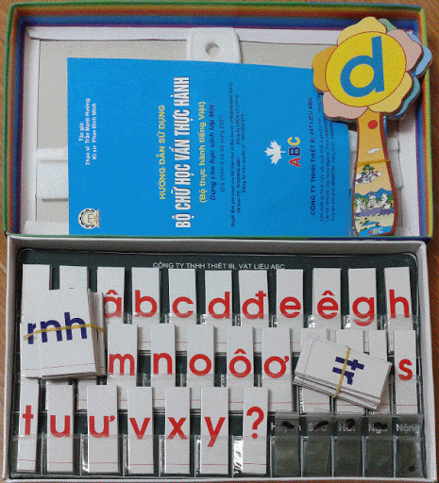
t
tổ
th
thỏ

Slide 8
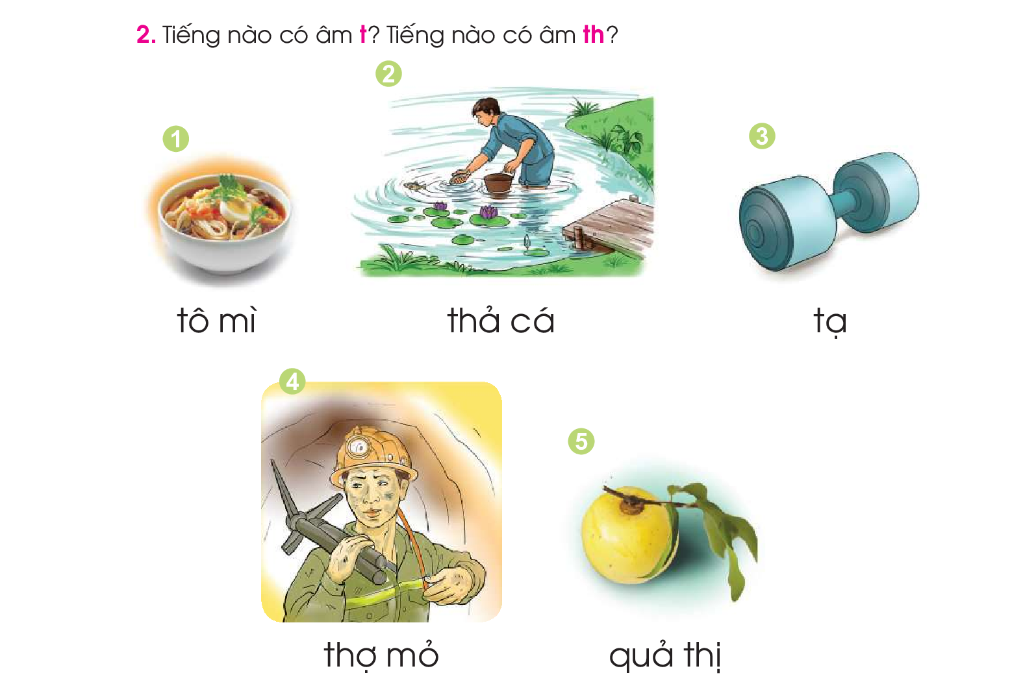

Slide 9
Tìm tiếng ngoài bài có âm:
t
th

Slide 10
Giải lao

Slide 11
Tập đọc

Slide 14
Tìm hiểu bài

Slide 15
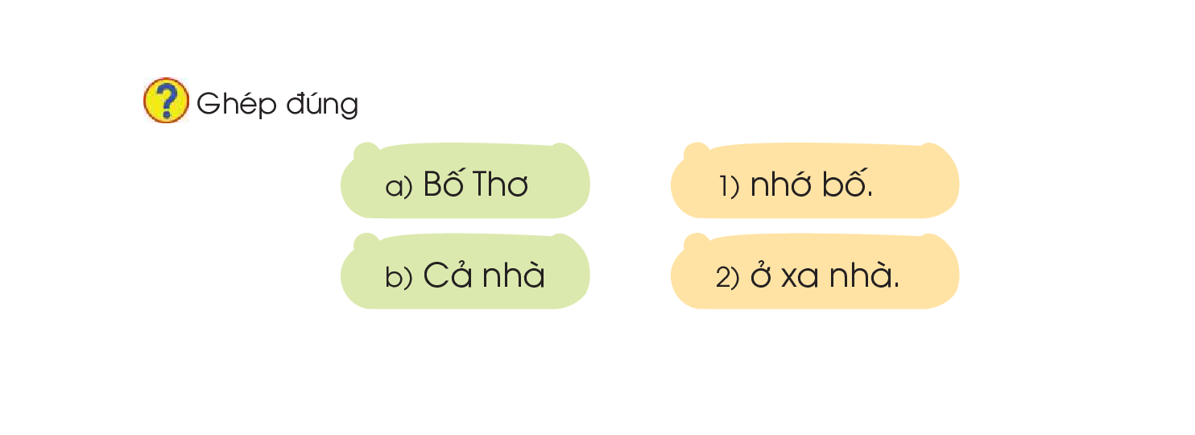

Slide 16
Tập viết

Slide 18
t
tổ

Slide 19
th
thỏ

